Slide 1
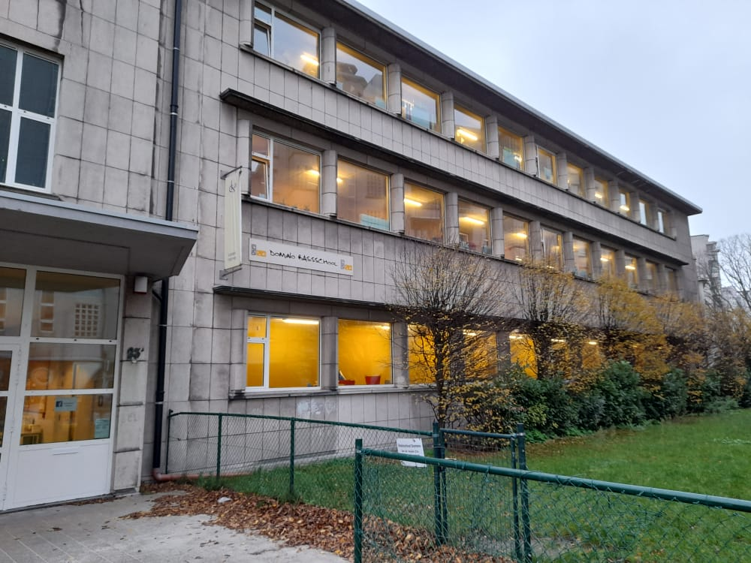
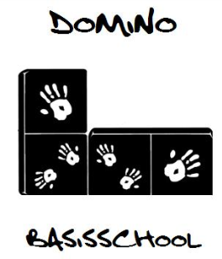
BASISSCHOOL DOMINO
Plaats hier het logo van je school
Plaats hier een algemene foto van jouw school
Jan de Voslei 23A
2020 Antwerpen nabij Kielpark en Kielbib

Slide 2
Onze school staat bekend voor kwaliteit, inzet en een zorgend karakter waar uw kind zich thuis voelt. Voor kinderen vanaf 2,5 jaar

Slide 3
“If you can dream it, you can do it”
Missie/Visie

Slide 4
In onze school wordt hard gewerkt met en voor elk kind op zijn tempo en met zijn capaciteiten opdat uw kind ten volle kan ontplooien. Wij geven iedereen de volle 100% kans om te ontwikkelen tot een gerespecteerde en welopgevoede wereldburger, die overal en in elke situatie kan en wil beter worden.

Slide 5
Taal / Nederlands
Op wat zet de school extra in?
Gezondheid
Onze prioriteit is de kinderen zo snel mogelijk Nederlands te leren spreken, lezen en schrijven. Daarvoor hebben wij een bijzondere taaljuf op school. Samen met haar zorgt elke leerkracht dagelijks voor aangepaste leerstof op maat van elk kind. Uw kind is bij ons op de juiste plaats voor extra aandacht en zorg.
Wij verwachten van kleuters die instappen dat ze zindelijk zijn. Ook zelfredzaamheid dragen wij hoog in het vaandel. Kinderen die iets meer tijd hiervoor nodig hebben, worden extra getraind. Wij vragen hiervoor de hulp van de ouders uiteraard.

Slide 6
Op wat zet de school extra in?
Diversiteit
Kinderen van de hele wereld komen op onze school terecht in een warm en geliefd nest.
Ouders kunnen net als de kinderen Nederlands leren met het KAAP – project van de Stad Antwerpen. Bij oudercontacten en gesprekken roepen we de hulp in van tolken.
Zo loopt de communicatie tussen school en thuis niet altijd vlekkeloos en gemakkelijk maar doet iedereen wel erg zijn best.

Slide 7
2. Infrastructuur en schoolteam

Slide 8
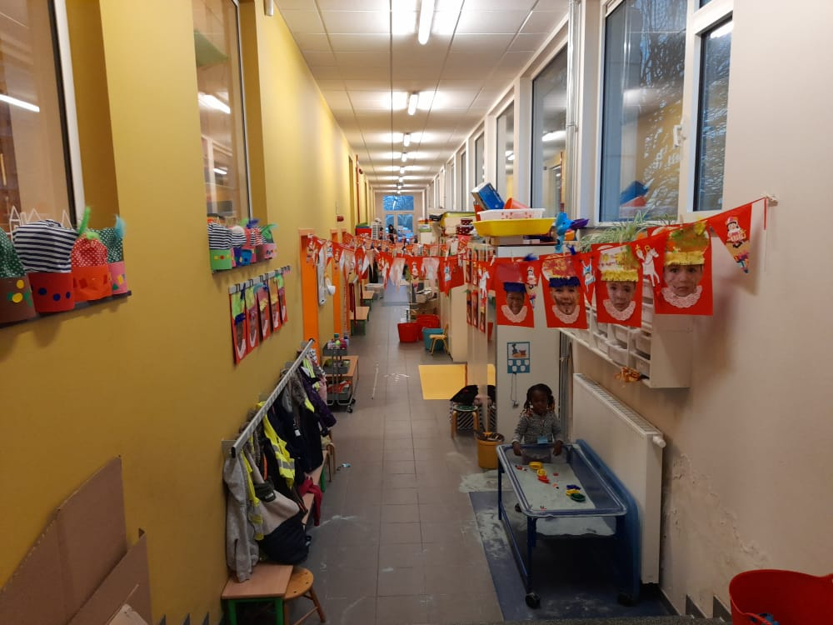
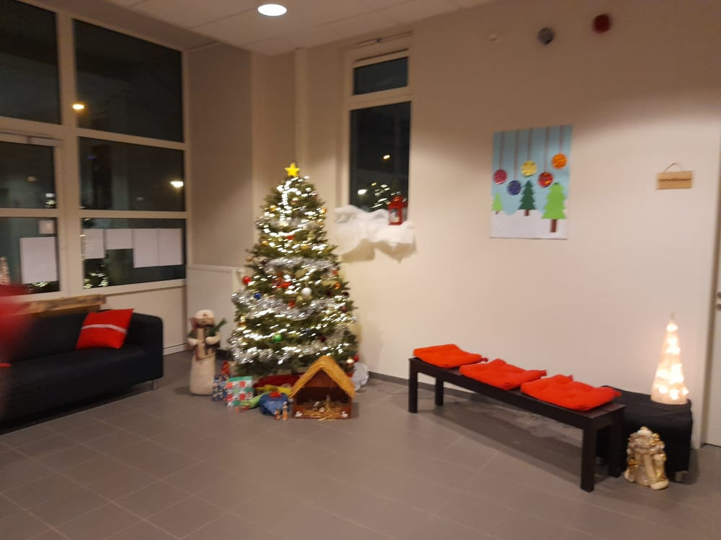
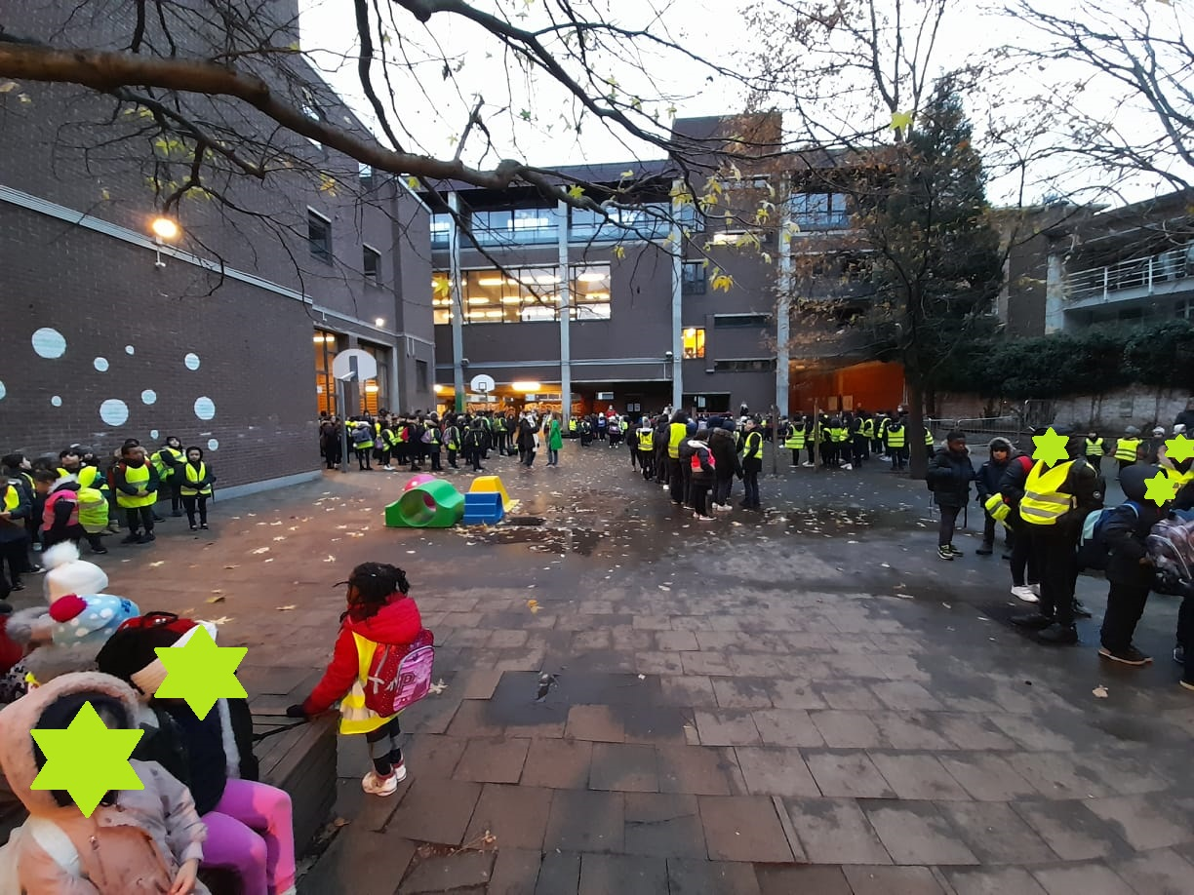
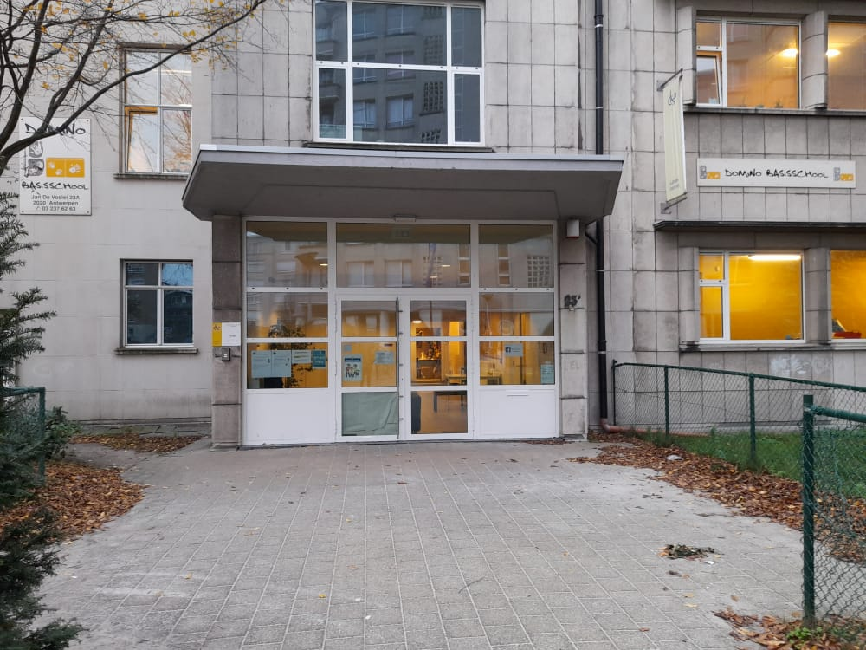
Wat schuilt er achter onze schoolpoort?

Slide 9
3. Hier voelt uw kind zich goed!

Slide 10
Ondersteuning of extra zorg is onze specialiteit. Differentiëren en inclusief werken is ons motto en daarvoor volgen wij de ZILL – doelen van het Katholiek Onderwijs Vlaanderen Zie verder ook onze zorgvisie die u kan vinden op onze website www.basisschooldomino.be
Wat als uw kind extra ondersteuning nodig heeft?

Slide 11
4. Opvang voor en na school

Slide 12
VOOR - EN NABEWAKING
Voor – en nabewaking op school?
Voorbewaking elke dag vanaf 7.30u
Nabewaking: van 15.25u tot 17.45u en op woensdagmiddag van 11.45u tot 13.45u
In de turnzaal of bij mooi weer op de speelplaats

Slide 13
5. Info & contact

Slide 14
Hebt u vragen? Wilt u meer informatie? Wenst u meer foto’s te zien?
domino@cksa.be of katja.van.den.bergen@basisschooldomino.be
03/237.62.63 of 0475/916.740
www.basisschooldomino.be Facebookpagina ‘Basisschool Domino’

Slide 15
1. Aanmelden op https://meldjeaan.antwerpen.be tussen 25.02.2021 en 23.03.2021 tot 17.00u en kies voor Basisschool DOMINO 2.U krijgt een bericht dat u kan inschrijven in basisschool Domino. 3.U maakt een afspraak met de directeur voor de inschrijving op DOMINO 0475/916.740 of 03/237.62.63
Wil u uw kind inschrijven?
Dan moet u uw kind eerst aanmelden

